Slide 1
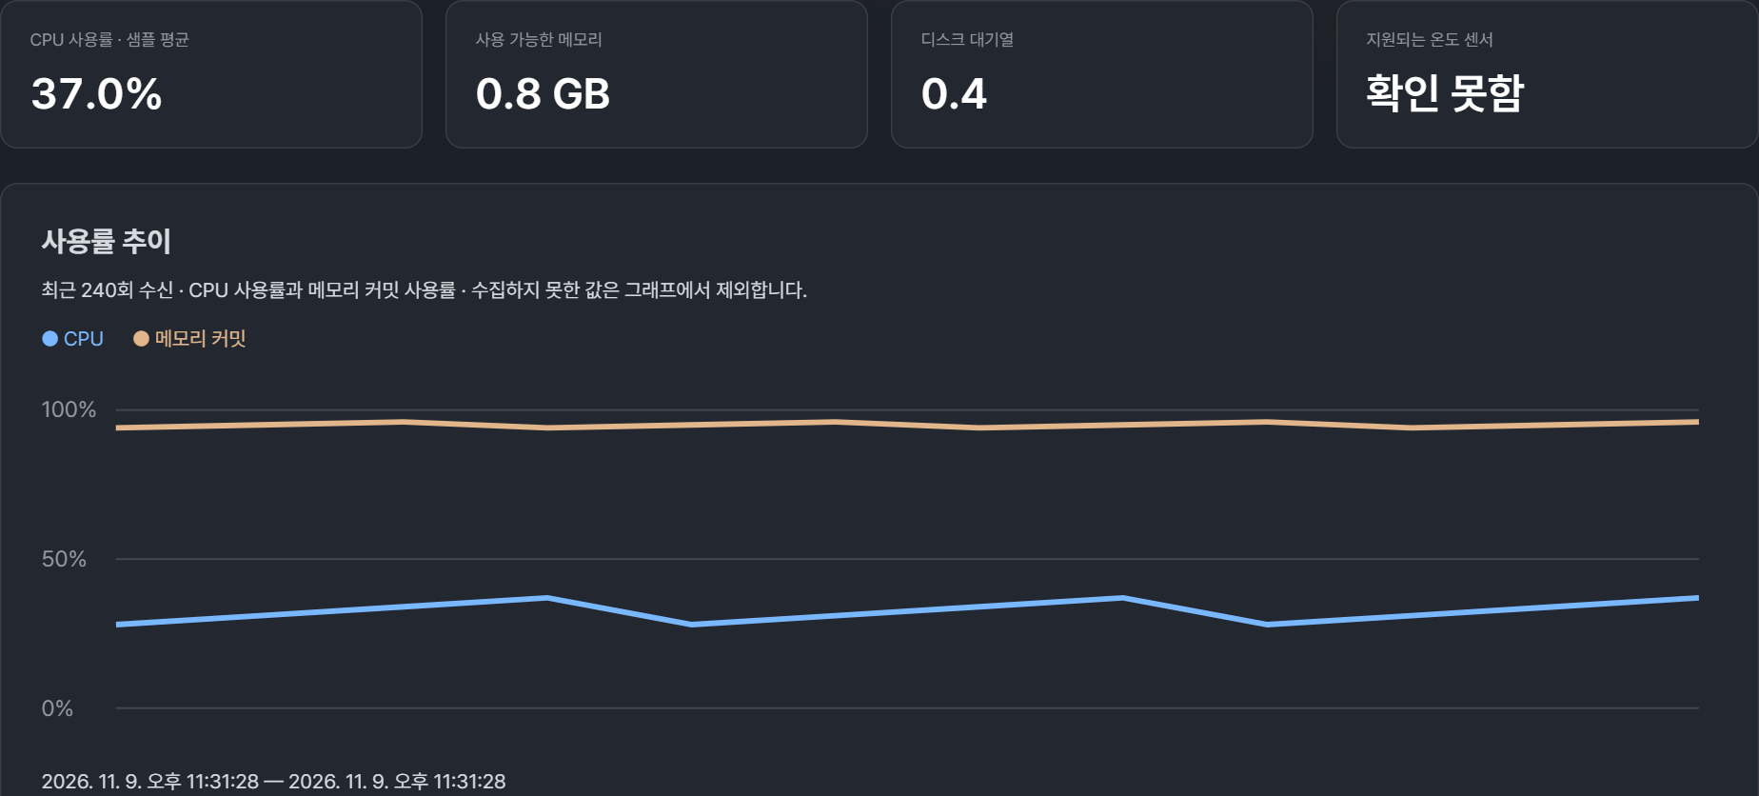
SpecCheck
Windows Agent 기반
PC 진단과 구매 판단
내 PC의 사양과 운영 상태를 수집해
필요한 조치를 판단할 근거를 제공합니다
Docker 배포 화면 / 발표용 측정 예시
SpecCheck 최종 발표 2026.11
01
Notes:
발표 시간: 25초
SpecCheck는 사용자 PC에서 실행되는 Windows Agent를 중심으로 PC의 상태를 확인하고 관리와 구매 판단을 돕는 시스템입니다. Agent가 CPU나 메모리의 부품명뿐 아니라 사용 중인 자원의 부하와 확인 가능한 오류 자료를 수집합니다. 서버는 이 자료를 규칙으로 평가하고 웹에서 근거와 다음 행동을 보여줍니다. 오늘은 작업 중 끊김을 경험하는 사용자가 메모리 부족을 확인하고 구매처를 찾는 과정을 중심으로 설명하겠습니다. 화면 수치는 발표용 예시입니다.
근거
- outputs/reports/2026-개정-D08-프로젝트 결과보고서.md (2026-11-09 개정)
- agent/speccheck_agent/snapshot.py
- backend/app/diagnosis/engine.py
- http://127.0.0.1:8000 Docker 배포 화면. 측정값은 발표용 합성 시나리오이며 실제 사용자 PC 측정값이 아님.

Slide 2
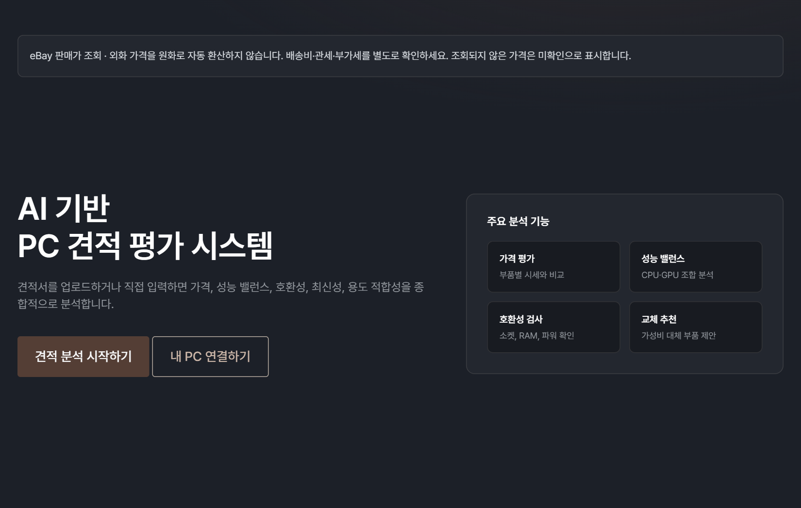
작업 중 끊김을 겪는 사용자
게임·작업 프로그램과
브라우저를 함께 실행
“CPU를 바꿔야 할까?”
“메모리가 부족한 걸까?”
부품을 고르기 전에
현재 PC 상태를 확인합니다
가상 사용자 사례
02
Notes:
발표 시간: 30초
사용자는 게임이나 영상 작업을 하면서 브라우저와 여러 프로그램을 함께 실행합니다. 최근 화면이 끊기고 프로그램을 전환할 때 기다리는 일이 생겼습니다. PC 사양을 잘 모르는 사용자는 CPU나 그래픽카드를 먼저 바꿔야 하는지, 메모리가 부족한지 판단하기 어렵습니다. 검색으로 부품의 가격을 알아도 현재 증상과 어떤 관계가 있는지는 알 수 없습니다. SpecCheck에서는 구매를 결정하기 전에 자신의 PC 상태와 권고 이유를 확인할 수 있도록 구성했습니다. 이 상황은 발표를 위한 가상 사용자 사례입니다.
근거
- outputs/reports/2026-개정-D08-프로젝트 결과보고서.md (2026-11-09 개정)
- frontend/web/index.html

Slide 3
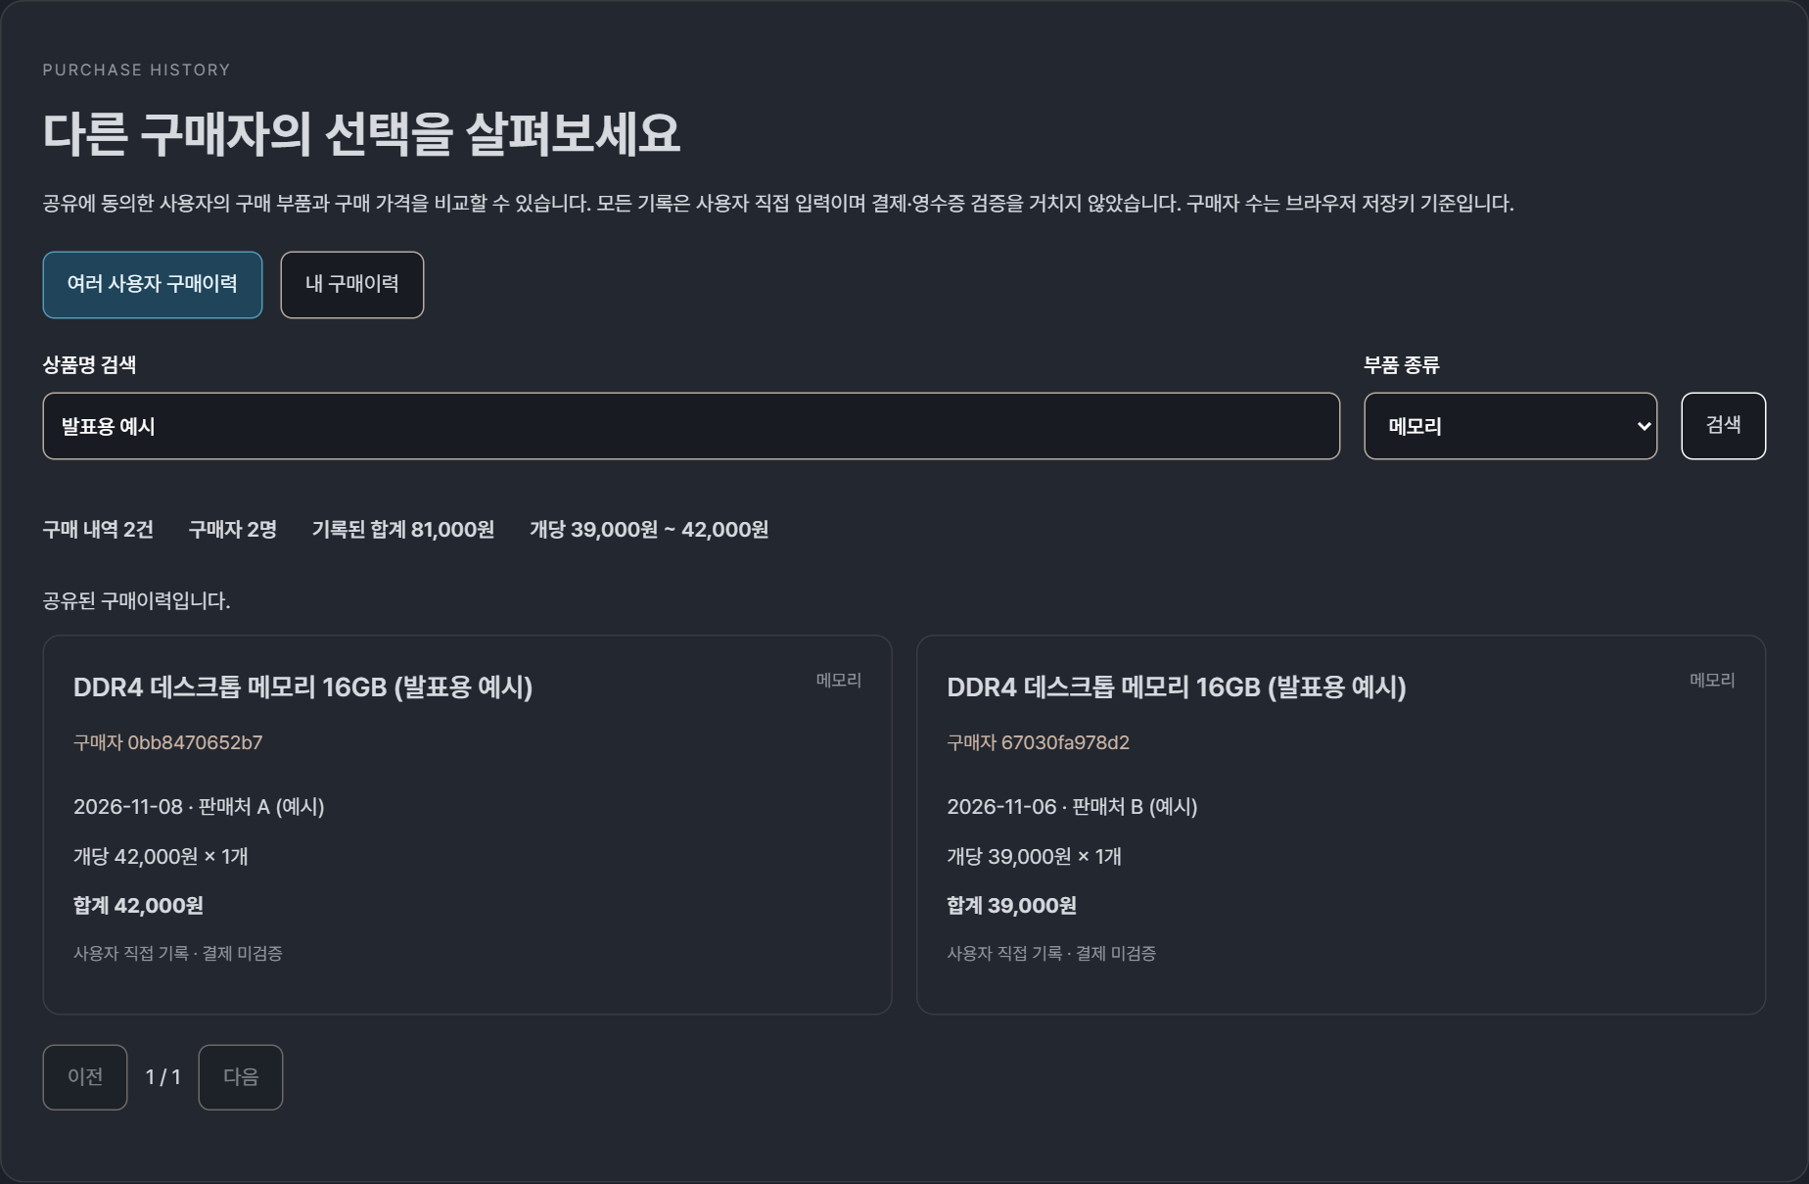
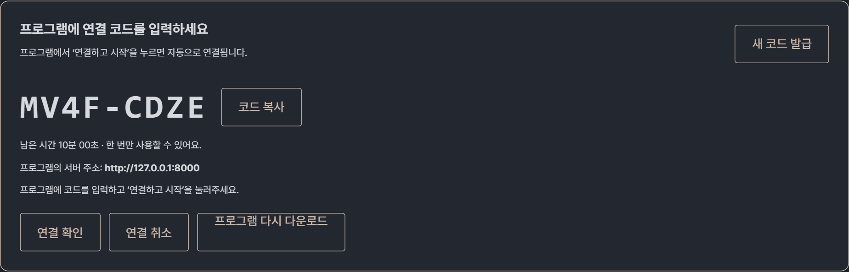
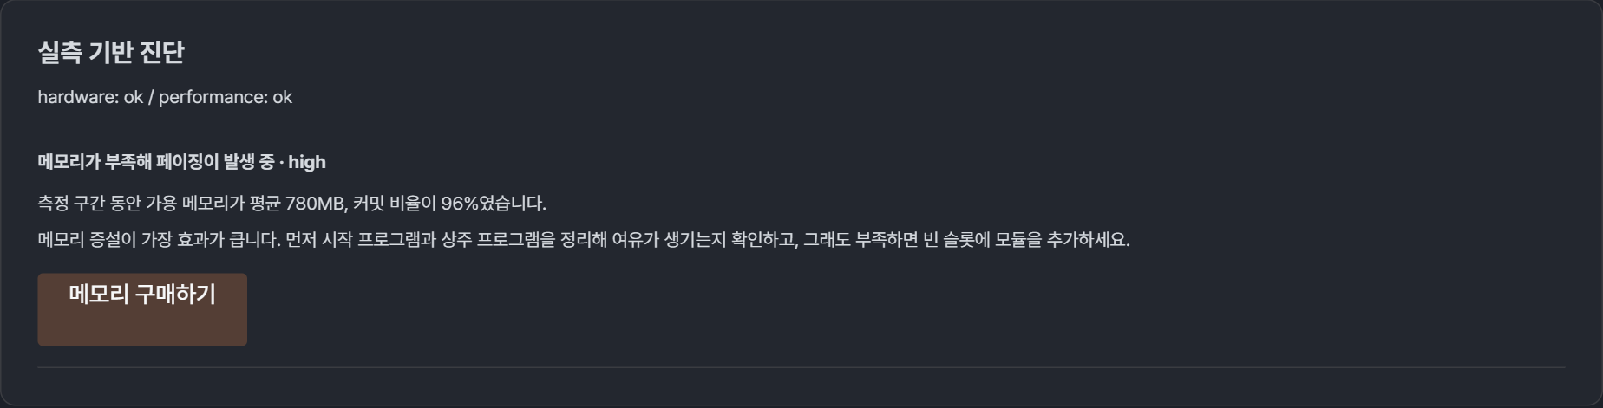
사용자 시나리오: 확인하고, 판단하고, 선택하기
1 내 PC 연결
2 상태와 원인 확인
3 공개 이력과 구매
수집 범위에 동의
Agent에 연결 코드 입력
메모리 부족 근거 확인
관리 조치와 증설 검토
다른 구매자의 공개 기록 참고
규격 확인 후 판매처 이동
발표용 예시: 16GB RAM / 가용 평균 780MB / 커밋 96% · 설정 문제는 수정, 조치할 이상이 없으면 유지
03
Notes:
발표 시간: 60초
앞서 소개한 사용자는 SpecCheck의 내 PC 모니터링을 엽니다. 먼저 어떤 정보가 수집되는지 읽고 전송에 동의합니다. Windows 프로그램을 실행하고 웹에서 받은 8자리 연결 코드를 입력하면 Agent와 자신의 PC가 연결됩니다. Agent가 자료를 보내면 사용자는 메모리 사용 상태와 진단 근거를 볼 수 있습니다. 이 예시에는 메모리 16GB가 장착되어 있고, 가용 메모리 평균은 780MB, 커밋 비율은 96%로 설정했습니다. 서버의 메모리 규칙이 두 값을 함께 확인해 증설 검토를 안내합니다. 사용자는 안내에 따라 상주 프로그램 정리도 검토하고, 메모리 구매하기를 선택하면 원래 진단 이유가 구매 화면에 이어집니다. 이후 DDR 세대와 슬롯 등 장착 조건을 확인하고, 검색어를 정한 뒤 판매처로 이동합니다. 설정 수정으로 해결할 문제라면 수정 안내를 따르고, 조치할 이상을 찾지 못했다면 현재 유지가 결과가 됩니다. 수정 완료를 확인해야만 구매를 허용하는 자동 절차는 현재 구현되어 있지 않습니다.
근거
- http://127.0.0.1:8000 Docker 배포 화면. 측정값은 발표용 합성 시나리오이며 실제 사용자 PC 측정값이 아님.
- frontend/web/js/monitor.js
- frontend/web/js/purchase-context.js
- frontend/web/js/purchase.js
- backend/app/diagnosis/rules/performance_rules.py
사용자는 판매처로 이동하기 전 여러 사용자 구매이력을 열어 같은 부품의 상품명과 구매 가격, 구매일, 판매처를 참고할 수 있습니다. 상품명과 부품 종류로 검색하고 익명 구매자를 누르면 그 구매자의 공개 기록만 볼 수 있습니다. 공개 동의한 기록만 보이며 사용자 직접 입력 자료로 결제 검증 기록은 아닙니다.

Slide 4
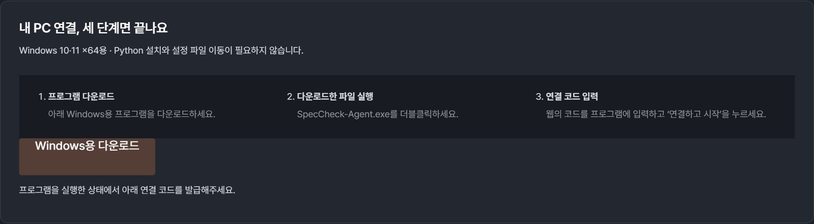
Agent의 역할과 연결 방법
PC에서 직접 수집
CPU·GPU·RAM·저장장치 사양
CPU·메모리·디스크 부하
지원되는 건강도·오류 이력
표준 스냅샷과 로컬 기록
수집 상태·시각을 함께 보존
동의한 자료를 서버에 전송
기본 수집·전송 30초 / 사양 갱신 5분
공개 전송: 하드웨어·성능·선택적 보안
04
Notes:
발표 시간: 55초
Agent는 웹과 별도로 사용자 Windows PC에서 실행되는 수집 프로그램입니다. Windows의 CIM과 WMI 조회 등을 활용해 CPU, GPU, 메모리, 저장장치 같은 하드웨어 정보를 읽고 자원 사용 상태를 수집합니다. 로컬 Basic Scan에서는 저장장치 건강도와 시스템 신뢰성 이벤트도 확인하며, 지원되지 않거나 권한이 부족한 값은 결측이나 부분 수집 상태로 기록합니다. 일부 수집이 실패해도 다른 수집기는 계속 실행하도록 구성했습니다. Agent는 결과를 버전과 시각이 있는 표준 스냅샷으로 만들고 로컬 SQLite에 보관합니다. 공개 모니터링은 화면처럼 프로그램 다운로드와 연결 코드 입력 방식으로 사용하며, 동의한 자료를 서버로 반복 전송합니다. 이 공개 경로는 하드웨어·성능·선택적 보안 섹션을 전송하며, 로컬 Basic Scan의 전체 저장장치 건강도와 신뢰성 자료를 모두 전송하는 경로는 아닙니다.
근거
- agent/speccheck_agent/collectors/base.py
- agent/speccheck_agent/snapshot.py
- agent/speccheck_agent/watch.py
- frontend/web/monitor.html
- outputs/reports/2026-개정-D08-프로젝트 결과보고서.md (2026-11-09 개정)
기본 모니터링 루프는 30초 간격으로 성능을 수집·전송합니다. 하드웨어 사양은 첫 회에 수집하고 이후 5분마다 다시 읽으며, 사이 회차에는 보관한 사양을 스냅샷에 재사용합니다.

Slide 5
측정 근거에 따른 유지·수정·구매 판단
가용 메모리 평균
메모리 커밋 비율
780 MB
96%
증설 검토
발표용 합성 측정값 · 19개 규칙으로 확보된 자료를 평가 · 설정 문제는 수정, 조치할 이상이 없으면 유지
05
Notes:
발표 시간: 55초
서버는 Agent의 입력 형식을 검증하고 확보된 자료에 규칙을 적용합니다. 현재 코드는 여섯 개 모듈에 19개 규칙을 구성하고 있습니다. 이 예시에서는 가용 메모리 평균 780MB와 커밋 비율 96%가 함께 관측되도록 입력했습니다. 메모리 규칙은 커밋 비율 90% 이상, 가용 평균 1500MB 이하라는 조건이 함께 충족되면 증설 검토를 안내합니다. 화면에서는 수치와 권고 조치를 함께 확인할 수 있습니다. 전원 계획이나 실행 프로그램 문제를 확인한 경우에는 설정·소프트웨어 조치를 제안하고, 확보한 자료에서 조치할 이상을 찾지 못한 경우에는 유지 결과를 제공합니다. 짧은 표본만으로 고장이나 원인을 확정할 수는 없으며, 여기의 수치는 기능을 설명하기 위한 합성 사례입니다.
근거
- backend/app/diagnosis/engine.py
- backend/app/diagnosis/rules/performance_rules.py
- http://127.0.0.1:8000 Docker 배포 화면. 측정값은 발표용 합성 시나리오이며 실제 사용자 PC 측정값이 아님.

Slide 6
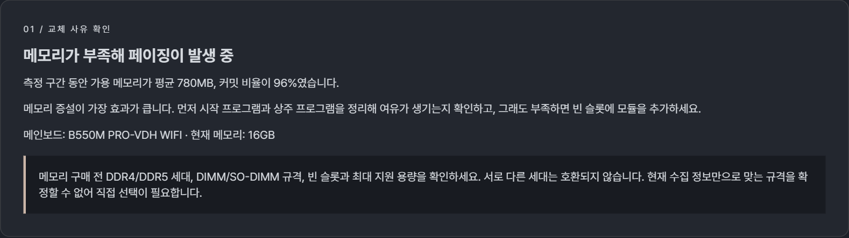
진단 이유를 이어받는 부품 선택
교체 사유와 PC 정보를 유지
DDR 세대와 장착 규격 확인
모르는 조건은
구매 전 확인 사항으로 표시
DIMM / SO-DIMM
빈 슬롯과 최대 지원 용량
배포 화면의 발표용 진단 예시 · 수집 정보만으로 실제 장착을 확정하지 않음
06
Notes:
발표 시간: 50초
사용자가 메모리 구매하기를 누르면 진단의 제목과 수치, 권고 조치가 구매 화면에 이어집니다. 다시 증상을 입력하거나 부품 종류를 처음부터 추측할 필요를 줄이기 위한 연결입니다. 이 사용자는 B550 플랫폼과 기존 메모리 정보를 확인하고 DDR4 데스크톱 메모리 검색을 선택합니다. 다만 실제 장착 전에는 메모리 세대, DIMM과 SO-DIMM 규격, 빈 슬롯과 최대 용량을 확인해야 합니다. 현재 배포된 이 화면은 확인 사항을 안내하고 사용자가 규격과 검색어를 고르는 방식입니다. 별도의 로컬 React 진단 UI 경로에는 카탈로그 후보 생성과 확인 가능한 조건의 호환성 검사가 구현되어 있으며, 현재 공개 구매 화면이 모든 장착 조건을 자동 확정하는 것으로 설명하지 않습니다.
근거
- frontend/web/js/purchase-context.js
- frontend/web/js/purchase.js
- backend/app/diagnosis/recommendations.py
- http://127.0.0.1:8000 Docker 배포 화면. 측정값은 발표용 합성 시나리오이며 실제 사용자 PC 측정값이 아님.

Slide 7
다른 사용자의 공개 구매이력 참고
같은 부품의 구매 기록 비교
상품명·부품 종류로 검색
구매 가격·구매일·판매처 확인
익명 구매자별 공개 기록 조회
공개에 동의한 기록만 표시
내 기록은 공개 여부를 관리
발표용 예시 기록 · 사용자 직접 입력 · 결제·영수증 미검증
07
Notes:
발표 시간: 40초
사용자는 부품 규격을 확인한 뒤 다른 구매자의 선택도 참고할 수 있습니다. 여러 사용자 구매이력에서 상품명이나 부품 종류로 검색하면 공유에 동의한 기록을 볼 수 있습니다. 이 예시에서는 메모리 두 건의 기록을 표시했습니다. 구매 가격과 구매일, 수량, 판매처가 함께 나오며 익명 구매자 표시를 누르면 해당 구매자의 공개 기록만 볼 수 있습니다. 사용자는 자신의 구매 내역도 직접 기록하고 공개 여부를 선택할 수 있습니다. 공개는 기본으로 꺼져 있습니다. 모든 내역은 사용자 직접 입력이므로 실제 결제나 영수증을 검증한 자료와 구분하며 현재 시세나 장착 호환성을 보증하지 않습니다.
근거
- frontend/web/js/purchase-history.js
- backend/app/api/routes/purchase.py
- backend/app/services/purchase_history.py
- backend/app/schemas/purchase_history.py
- http://127.0.0.1:8000/purchases.html 의 실제 Docker 배포 화면. 구매자·상품·가격은 발표용 합성 예시이며 실제 구매 기록이 아님.

Slide 8
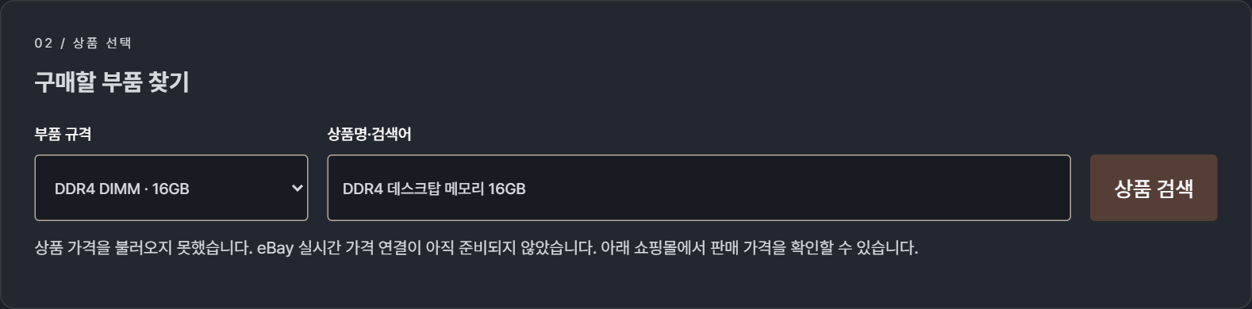
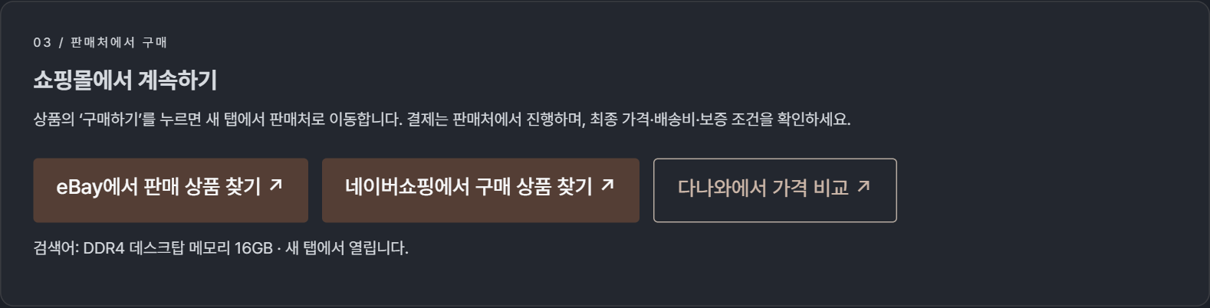
판매 정보를 확인하고 구매처로 이동
판매처에서 가격·배송비 확인
결제는 외부 판매처에서 진행
현재 배포 환경은 실시간 가격 미연결 · 임의 가격을 표시하지 않고 쇼핑몰 검색으로 연결
08
Notes:
발표 시간: 50초
부품 종류를 정한 사용자는 검색어를 입력해 상품을 조회합니다. 현재 Docker 배포 환경에서는 eBay 실시간 가격 연결이 준비되지 않아 가격을 불러오지 못했다는 안내가 표시됩니다. 이 상태를 숨기거나 임의의 가격을 만들지 않고, 제공되는 쇼핑몰 검색 링크로 계속 확인할 수 있도록 구성했습니다. 사용자는 판매처에서 최종 가격, 배송비와 보증 조건을 확인한 뒤 구매를 결정합니다. 결제는 외부 판매처에서 진행하며, SpecCheck가 결제 완료를 자동 확인하지는 않습니다. 저장소에는 사용자가 직접 입력한 구매이력을 저장하고 공개 여부를 관리하는 기능도 있습니다. 이러한 이력은 판매처에서 검증된 거래 내역과 구분합니다.
근거
- frontend/web/purchase.html
- frontend/web/js/purchase.js
- backend/app/api/routes/purchase.py
- backend/app/services/purchase_history.py
- http://127.0.0.1:8000 Docker 배포 화면. 측정값은 발표용 합성 시나리오이며 실제 사용자 PC 측정값이 아님.

Slide 9
Agent·서버·웹의 책임과 데이터 흐름
1 사용자 PC
2 진단 서버
3 웹 브라우저
Windows Agent
FastAPI 서버
진단·모니터링 웹
사양·부하·이벤트 수집
표준 스냅샷 생성
로컬 SQLite 보관
데이터 형식 검증
19개 규칙으로 판정
기기별 결과와 이력 관리
상태·근거와 부품 후보 표시
공개 구매이력 검색·참고
상품 검색과 판매처 연결
Docker는 실행 환경 / 내 PC·클라우드는 서버가 실행되는 장소
서버 연결 목적: 수집 자료의 검증·진단·이력 저장과 웹 조회 제공
09
Notes:
발표 시간: 60초
전체 시스템은 사용자 PC의 Agent, FastAPI 서버, 웹으로 나누어 설명할 수 있습니다. 첫째 Agent는 Windows에서 정보를 수집하고 로컬 SQLite에 기록합니다. 둘째 서버는 버전과 필드 형식이 있는 스냅샷을 검증하고 진단 규칙을 적용하며 결과와 이력을 저장합니다. 공개 모니터링에서는 조회키와 전송키를 분리하고 기기별 조회와 삭제를 지원합니다. 셋째 웹은 상태, 근거, 구매 경로를 사용자가 볼 수 있도록 표시합니다. 서버는 Docker에서 실행할 수 있고 공개 모니터링에는 PostgreSQL 연결도 지원합니다. 선택적 Ollama와 Gemma는 로컬 진단 UI 경로에서 확정된 진단 설명과 제한된 카탈로그 후보 선택을 돕습니다. 규칙 판정은 모델 없이 실행되며, 공개 모니터링이 Gemma 설명을 자동 생성하는 경로는 아닙니다.
근거
- outputs/reports/2026-개정-D08-프로젝트 결과보고서.md (2026-11-09 개정)
- compose.yaml
- agent/speccheck_agent/watch.py
- backend/app/services/diagnosis_service.py
- backend/app/diagnosis/explainer.py
추가로 웹의 여러 사용자 구매이력에서는 공개 동의된 직접 입력 기록을 검색하고 익명 구매자별로 볼 수 있습니다. 공유되지 않은 내역은 공개 목록에 나타나지 않습니다.
Docker는 서버 프로그램과 실행에 필요한 환경을 컨테이너로 묶어 실행하는 도구입니다. 배포는 서버 프로그램을 특정 컴퓨터에서 서비스하도록 실행하는 것입니다. 현재 로컬 Docker 구성은 내 PC에서 컨테이너 안의 FastAPI 서버를 실행합니다. 클라우드 배포 서버는 외부 컴퓨터에서 실행되는 별도 인스턴스일 수 있습니다. 같은 코드를 사용해도 주소와 저장소가 다르면 데이터는 자동으로 같아지지 않습니다. Agent와 웹은 같은 서버 주소를 사용해야 해당 PC의 결과를 주고받습니다. 이 프로젝트는 Agent가 자료를 수집하고 서버가 입력 검증, 규칙 진단, 이력 저장과 웹 조회를 제공하도록 책임을 나누었습니다.
근거: compose.yaml, Dockerfile, docs/DEPLOYMENT.md, backend/app/api/routes/monitoring.py

Slide 10
PC 연결과 인증된 데이터 통신
1 등록·인증
웹에서 PC 항목과 일회용 코드를 생성
Agent가 코드를 교환해 해당 PC의 전송키 발급
2 수집·전송
PowerShell CIM으로 PC 정보를 수집
표준 JSON을 인증된 API에 전송
3 검증·저장
서버가 입력을 검증하고 규칙 진단을 실행
진단 결과와 이력을 저장
4 조회·표시
웹은 별도의 조회키로 주기적으로 결과를 조회
받은 결과를 모니터링 화면에 표시
웹 요청에 따라 서버가 코드를 발급 · 코드 유효시간 10분 · 기기별 전송키와 조회키 분리
10
Notes:
발표 시간: 70초
웹에서 PC 항목과 일회용 코드를 생성하고, Agent가 코드를 교환해 해당 PC의 전송키를 받도록 구현했습니다. Agent는 PowerShell CIM으로 수집한 정보를 표준 JSON으로 만들어 인증된 API에 전송합니다. 서버는 입력을 검증하고 진단 결과를 저장하며, 웹은 별도의 조회키로 주기적으로 결과를 받아 표시합니다.
구현상 웹이 요청하면 서버가 기기 항목과 8자리 코드를 발급합니다. 코드는 10분 동안 한 번만 사용할 수 있습니다. Agent가 이를 전송키로 교환하면 웹과 Agent가 동일한 기기 ID에 연결됩니다. 전송 요청에는 전송키를, 웹 조회에는 조회키를 사용합니다. 서버는 기기 ID와 형식·허용 항목을 확인한 뒤 규칙 진단과 저장을 수행합니다. Agent가 Windows에 접근하는 부분과 서버가 결과를 처리하는 부분을 나눈 구조입니다.
근거
- backend/app/services/monitoring_service.py: pair(), issue_pairing_code(), redeem_pairing_code(), save()
- backend/app/api/routes/monitoring.py: upload(), latest(), history()
- agent/speccheck_agent/desktop.py: redeem_code()
- agent/speccheck_agent/win/cim.py: run_powershell(), query_batch()
- agent/speccheck_agent/watch.py: upload(), cmd_watch()
- frontend/web/js/monitor.js: refresh()

Slide 11
모니터링의 기본 수집·조회 간격
처리 | 기본 간격 | 대상·상태
Agent 성능 수집·전송 | 30초 | CPU·메모리·디스크 부하
하드웨어 사양 재수집 | 5분 | 첫 수집 이후 사양 갱신
웹의 결과 조회 | 약 10초 | 데이터 수신 후
웹의 연결 상태 조회 | 약 3초 | 연결 대기·재연결 중
웹 조회는 화면이 활성 상태일 때 수행하는 폴링 방식
공개 모니터링 watch 기본 설정 · 실제 간격은 수집 처리 시간과 통신 상태에 따라 달라질 수 있음
11
Notes:
발표 시간: 35초
성능 수집과 전송의 기본 반복 간격은 30초입니다. 하드웨어 사양은 처음에 읽고 5분마다 갱신하며, 그 사이에는 기존 사양을 재사용해 반복 조회 부담을 줄입니다. 웹은 데이터를 받은 뒤 약 10초마다 서버에 최신 결과를 요청합니다. 처음 연결하거나 재연결하는 동안에는 약 3초마다 상태를 확인합니다. 이 방식은 웹이 요청을 반복하는 폴링이며, 화면이 활성 상태일 때 수행합니다. 처리 시간이나 통신 지연이 있으면 정확히 이 간격을 보장하지는 않습니다.
근거
- backend/app/services/monitoring_service.py: redeem_pairing_code()의 interval=30
- agent/speccheck_agent/watch.py: 하드웨어 300초 캐시, cmd_watch()의 반복 간격
- frontend/web/js/monitor.js: hasSnapshot/reconnecting에 따른 10000ms/3000ms 조회

Slide 12
측정값을 진단과 추천으로 연결하는 코드
diagnose_for_ui()의 핵심 호출
result = diagnose(snapshot)
규칙 판정과 근거
recommendations = build_recommendations(...)
제품 후보 생성
ai, recommendations = explain_for_ui_bundle(...)
선택적 설명·후보 선택
diagnosis = to_ui_diagnosis(...)
웹 표시 형식으로 변환
메모리 규칙
평균 커밋 ≥ 90%와 가용 평균 ≤ 1,500MB를 함께 확인
필요한 값이 없으면 이 규칙으로 판정하지 않음
12
Notes:
발표 시간: 40초
사용자 흐름을 연결하는 코드는 diagnose_for_ui 함수에서 확인할 수 있습니다. 첫 호출은 스냅샷을 규칙 엔진에 넣어 진단과 근거를 만듭니다. 다음 호출은 구매를 권고한 진단 항목에서 제품 카탈로그 후보를 만듭니다. 세 번째는 모델을 사용할 수 있을 때 확정된 진단과 주어진 후보의 선택 이유를 설명하며, 연결 실패 시 기본 안내로 돌아갑니다. 마지막은 이 결과를 웹이 사용하는 응답 형식으로 바꿉니다. 실제 함수에는 시장 정보 보강과 캐시, 잠금, 결과 저장도 포함되며 여기에는 핵심 호출만 발췌했습니다. 아래의 메모리 규칙은 두 지표가 모두 있는지 확인하고 조건을 평가합니다. 이처럼 결측이 있는 값으로 추측하지 않는 처리를 두었습니다.
근거
- backend/app/services/diagnosis_service.py: diagnose_for_ui()
- backend/app/diagnosis/rules/performance_rules.py: MemoryPressure.evaluate()

Slide 13
구현 결과와 남은 검증
503건
32 / 36
4건
자동화 검증 참고 합계 통과
D07 등록 사례 통과
환경 차단
실측 자료를 관리 조치와 구매 경로에 연결했습니다
후속 과제: 실환경 연동 재검증과 조치 전후 비교
2026.11.09 개정 D07·D08 기록 기준 · 전체 시스템 최종 인수 보류
13
Notes:
발표 시간: 30초
Agent 수집부터 진단 근거와 구매 경로 연결까지의 핵심 흐름을 구현했습니다. 11월 9일 개정 보고서에는 서로 다른 계층의 자동화 시험 참고 합계 503건이 통과한 것으로 기록되어 있습니다. 별도의 D07 등록 사례는 36건 중 32건이 통과했고 4건은 환경 조건으로 차단된 상태입니다. 503이라는 수치가 진단 정확도나 전체 인수율을 의미하지는 않습니다. 실제 Sysmon, 외부 운영 재시작, 인증된 eBay 응답과 Ollama 생성에 관한 남은 조건을 확인하고 조치 전후 자동 비교와 구매 후 검증을 보완할 계획입니다. 사용자가 PC 상태의 근거를 확인하고 필요한 조치를 선택하도록 돕는 것이 이 프로젝트의 목적입니다.
근거
- outputs/reports/2026-개정-D08-프로젝트 결과보고서.md (2026-11-09 개정)
- outputs/reports/2026-개정-D07-소프트웨어시스템시험결과서.md
- finaloutput/D07_검증결과.md

